Slide 1

Запорожский институт экономики
и информационных технологий
Декомпозиция виртуальных структур
в роутерах CISCO
Выполнил Безкровный М.М.
ст. гр. КСиС-116М
Руководитель С.А. Сабанов
доцент

Slide 2

Все уходят в облака…
Запорожский институт экономики и информационных технологий

Slide 3

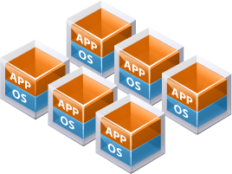


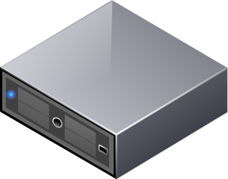
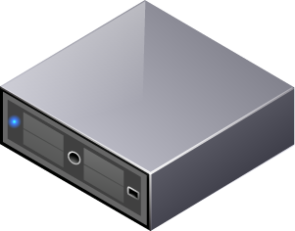


Традиционная архитектура
Виртуальная архитектура
Запорожский институт экономики и информационных технологий

Slide 4
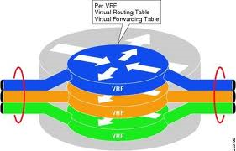
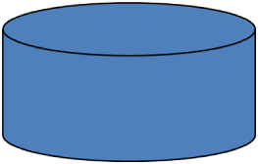
VRF 1
Роутер
Роутер с VRF
VRF 2
VRF 3
Структура роутера с изолированными VRF таблицами
Запорожский институт экономики и информационных технологий

Slide 5
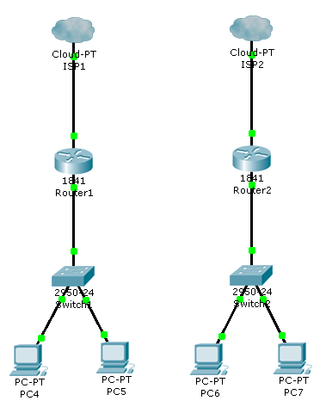
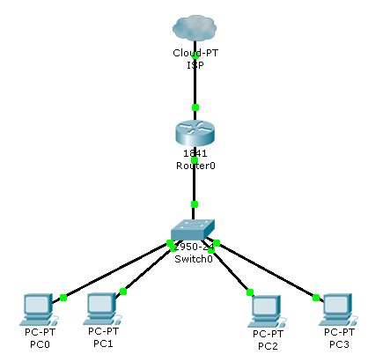
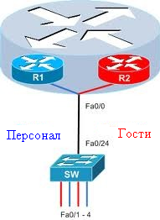
ISP 1
ISP 2
Физическая структура
Логическая структура
Пример различия физической и логической структуры при использовании виртуализации.
Запорожский институт экономики и информационных технологий

Slide 6

Current configuration : 2604 bytes
!
version 12.4
service timestamps debug datetime msec
service timestamps log datetime msec
service password-encryption
!
hostname test-router
!
boot-start-marker
boot-end-marker
!
logging message-counter syslog
enable secret 5 $1$FjXW$iPAT3Ufx62ESP2swmhoeu.
enable password 7 07012D4F185D48574040
!
no aaa new-model
dot11 syslog
ip source-route
!
!
ip dhcp excluded-address 10.10.0.1
ip dhcp excluded-address 10.9.0.1
!
ip dhcp pool Vlan100
network 10.10.0.0 255.255.248.0
default-router 10.10.0.1
dns-server 10.10.0.1
!
ip dhcp pool Vlan90
network 10.9.0.0 255.255.248.0
dns-server 10.9.0.1
default-router 10.9.0.1
!
!
ip cef
ip name-server 3.3.3.1
no ipv6 cef
!
multilink bundle-name authenticated
!
!
!
voice-card 0
Как быстро проанализировать логическую структуру роутера?
Пример конфигурации роутера.
Запорожский институт экономики и информационных технологий

Slide 7

Необходимо приложение позволяющее визуализировать
логическую структуру маршрутизатора.
Запорожский институт экономики и информационных технологий

Slide 8
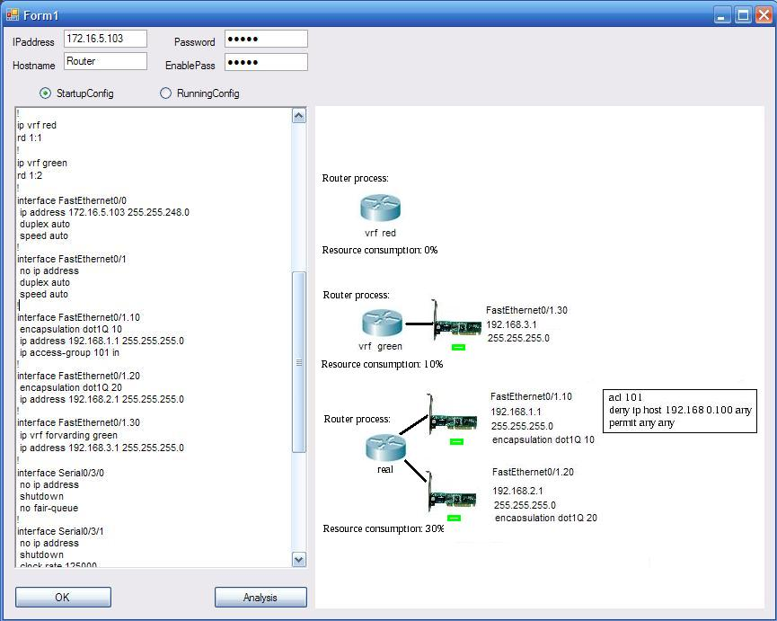
Визуализация конфигурации роутера.
Запорожский институт экономики и информационных технологий

Slide 9
Выводы:
Виртуализация - один из эффективных методов повышения гибкости и удешевления сетей.
Анализ конфигурации маршрутизаторов довольно обременителен.
Необходимо приложение, способное визуализировать виртуальную конфигурацию сетевого оборудования
Запорожский институт экономики и информационных технологий

Slide 10

Спасибо за внимание.
Запорожский институт экономики и информационных технологий

